Slide 1
C9500 Užitá chemie
Sklo, kámen, keramika
Mgr. Ing. Radka Kopecká, Ph.D.
175344@mail.muni.cz

Slide 2
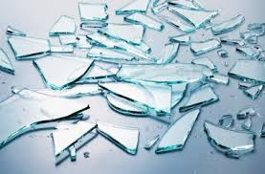
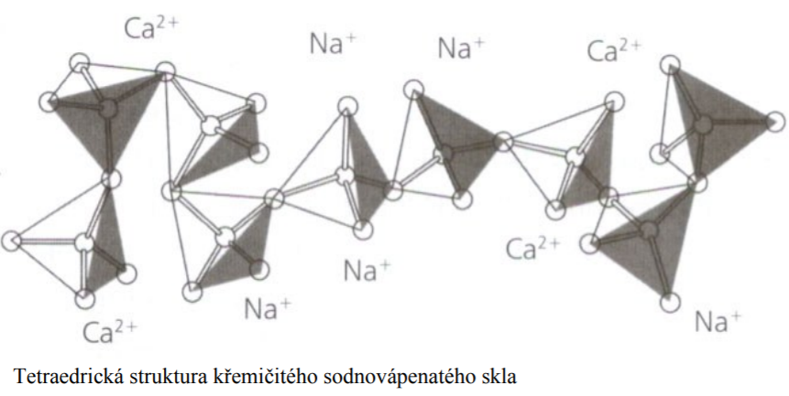
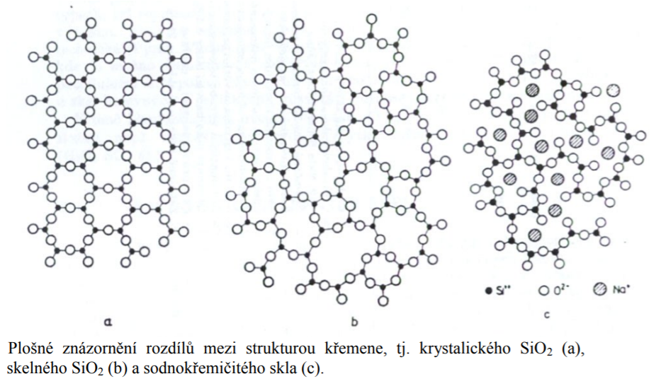
Sklo - definice
Sklo je anorganický, amorfní (nekrystalický) materiál, vyrobený tavením vhodných surovin a následným řízeným ochlazením vzniklé skloviny bez krystalizace.
Skelný stav vzniká plynulým přechodem ze stavu kapalného do stavu pevného.
Sklo je „tuhým roztokem“ různých křemičitanů sodných, draselných, vápenatých, případně olovnatých nebo barnatých, které jsou doprovázeny dalšími sloučeninami, zejména oxidy kovů.
Podle surovin a přísad, které se přidávají do sklářského kmene, můžeme sklo rozdělit na anorganické, organické, chemické, technické nebo užitkové.

Slide 3
Křemík
Křemík se v přírodě vyskytuje ve sloučeninách, nejčastěji jako oxid křemičitý SiO2 - tři různé krystalické modifikace – křemen, tridymit a cristobalit. Dále se oxid křemičitý vyskytuje hydratovaný (v podobě gelu) jako opál a v zemité podobě jako křemelina. Křemen se často vyskytuje ve velmi dobře vyvinutých krystalech. Odrůdy křemene: křišťál (čistý, bezbarvý), záhněda (tmavohnědá), marion (černý), citrín (žlutý), růženín (růžový), chryzopras (zelený), ametyst (většinou fialový).
Křemen se vyskytuje jako příměs ve vyvřelinách (žula, porfyr, liparit) a v krystalických břidlicích (rula, slídovec) nebo jako pískovec a křemičité písky.
Tridymit se v přírodě vyskytuje dosti často, ale většinou jen v malých množstvích.
Cristobalit získal své jméno podle hory San Cristobal v Mexiku, v malých krystalcích uzavřených v lávě.
Amorfní SiO2 lze získat v podobě bílého prášku odvodněním křemičitých gelů vyloučených z vodného roztoku – v přírodě se vyskytuje jako křemelina - má vynikající schopnost pohlcovat kapaliny SiO2 – kompaktní xerogel (suchý gel) – opál.
Chalcedon = zestárlý opál - je vodou chudší než opál, často bezvodý, má krystalickou strukturu. Odrůdy: achát, onyx, karneol, heliotrop, jaspis, pazourek.
Oxid křemičitý je chemicky odolná látka. Z kyselin ji rozpouští pouze kyselina fluorovodíková (HF) a vzniká fluorid křemičitý. SiO2 + 4 HF → SiF4 + 2 H2O Oxid křemičitý je ve vodě prakticky nerozpustný. Jako anhydrid kyseliny křemičité se snadno převádí tavením s alkalickými hydroxidy na křemičitan. SiO2 + 2 NaOH → Na2SiO3 + H2O 2 Stejně reaguje při tavení s uhličitany alkalických kovů. SiO2 + Na2CO3 → Na2SiO3 + CO2 3.
Výroba skla a porcelánu.

Slide 4
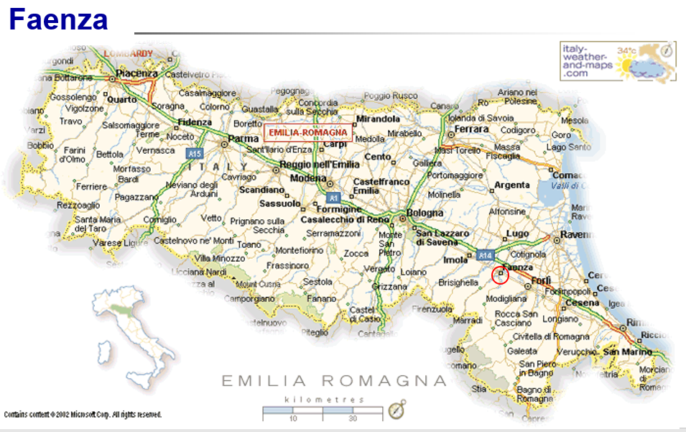
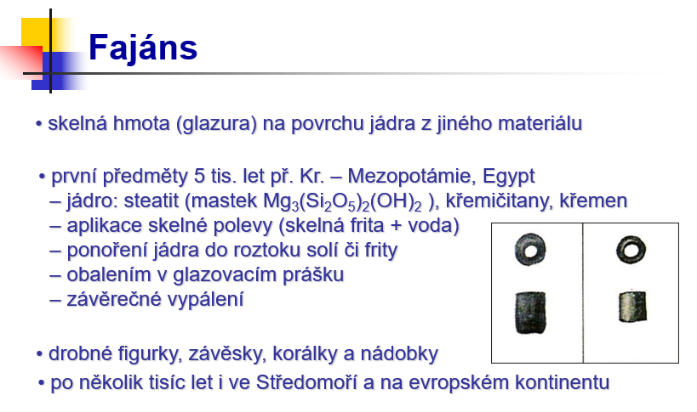
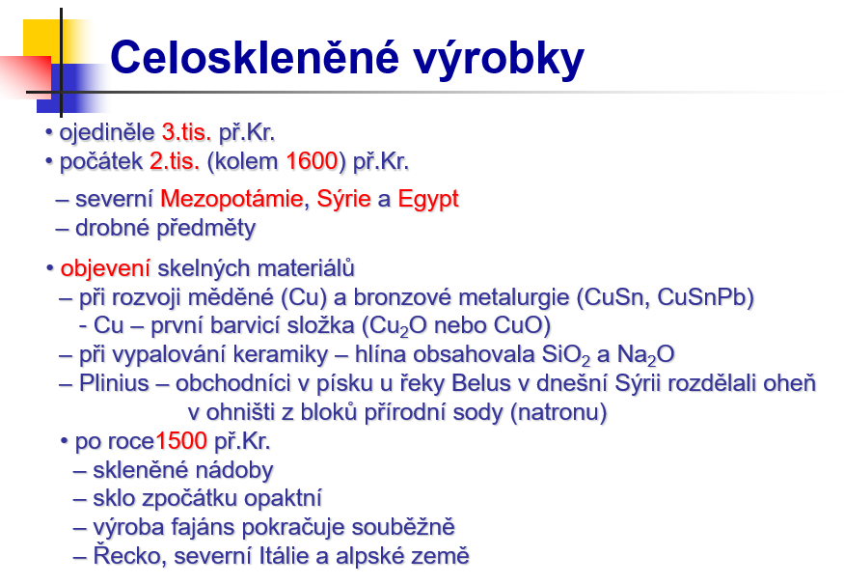
Sklo - historie
Sklo bylo objeveno v polovině 3. tisíciletí př. n. l. v Mezopotámii.
První písemná zmínka o skle na našem území pochází z roku 1162. První sklárny vznikaly ve druhé polovině 13. a v první polovině 14. století v příhraničních oblastech. Od poloviny 14. století nejstarší české sklárny tavily téměř čiré draselno-vápenaté sklo - malovaná kostelní okna, číše a poháry.
Na přelomu 17. a 18. století zastínili čeští skláři kvalitou svých výrobků do té doby bezkonkurenční benátské sklo.
Ve třicátých letech 19. století v ČR - první chemicky odolné sklo na světě.

Slide 5
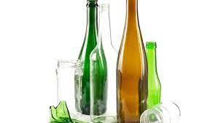
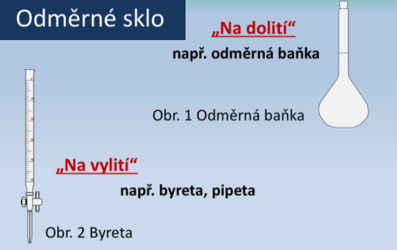
Sklo - vlastnosti
• fyzikální: viskozita, povrchové napětí, hustota
• mechanické: pevnost v tahu a tlaku, pružnost, tvrdost
• tepelné: tepelná roztažnost, měrné teplo
• optické: index lomu, disperze, tepelná absorpce
• elektrické: špatný vodič tepla
• chemické: rozpustnost, odolnost vůči agresivním kyselinám apod

Slide 6
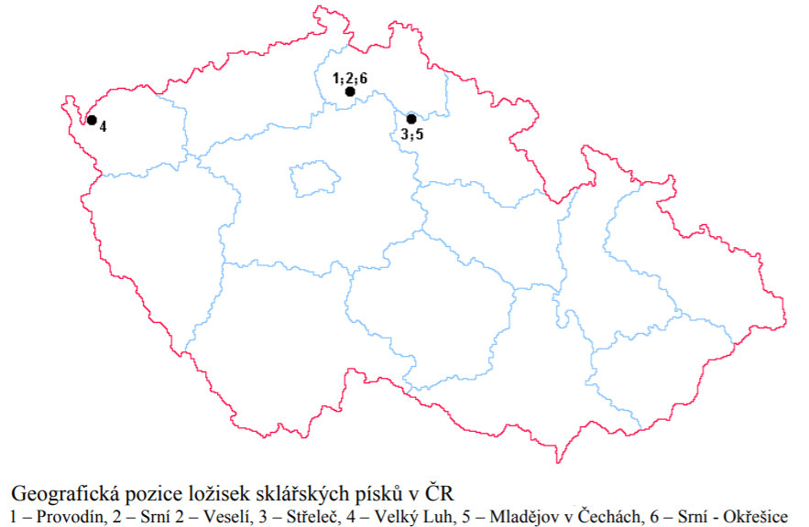
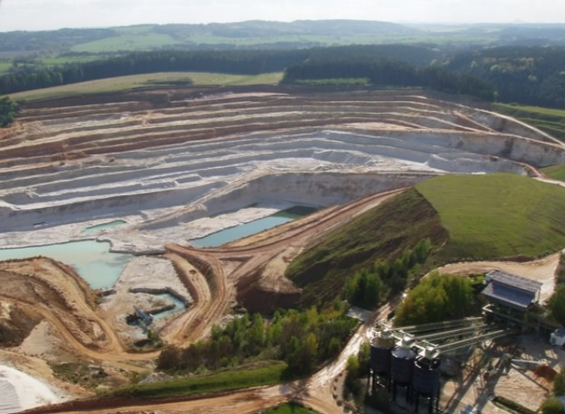
Sklo - materiál
sklářské (tavné) písky = zrnité horniny s obsahem SiO2 zpravidla (60 – 80%) + zrna jiných minerálů (živce, slídy, tzv. těžké minerály - granáty, zirkony, turmalíny, rutily, ilmenity, magnetity). Těžba povrchovým způsobem v lomech.
  granulometrie (zrnitostní skladba), kdy by se maximální podíl zrn měl pohybovat v rozpětí 0,1 – 0,6 mm
pojivo = jílové minerály (např. kaolinit), karbonáty a oxohyroxidy železa
nutno materiál upravovat drcením, praním (odstranění odplavitelných, jílovitých částic) a tříděním (docílení zrnitosti).
Největší a nejvýznamnější ložiska sklářských písků jsou v ČR v české křídové pánvi a v pánvi chebské.
Nejvýznamnějším ložiskem v ČR je Střeleč.

Slide 7
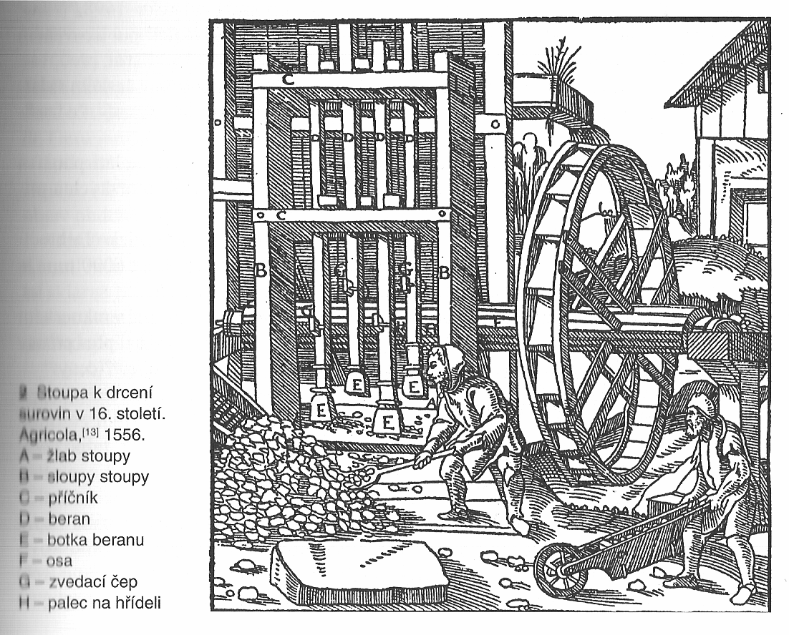
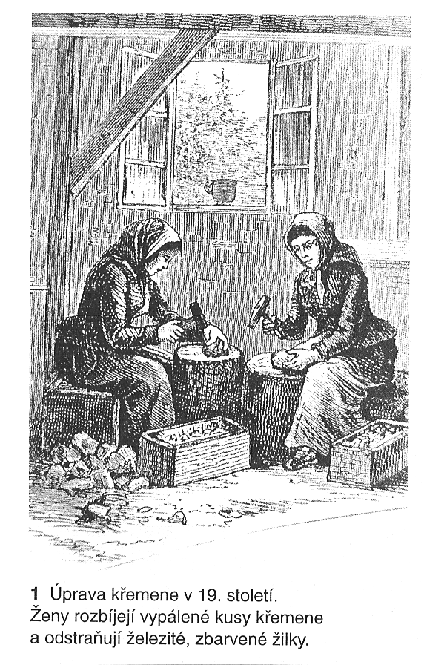
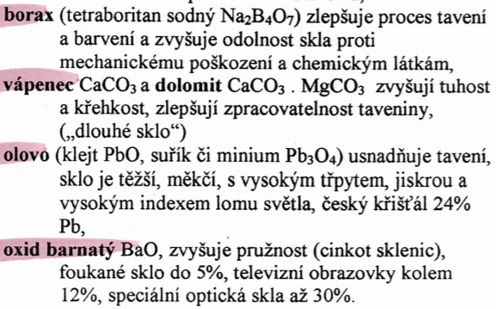
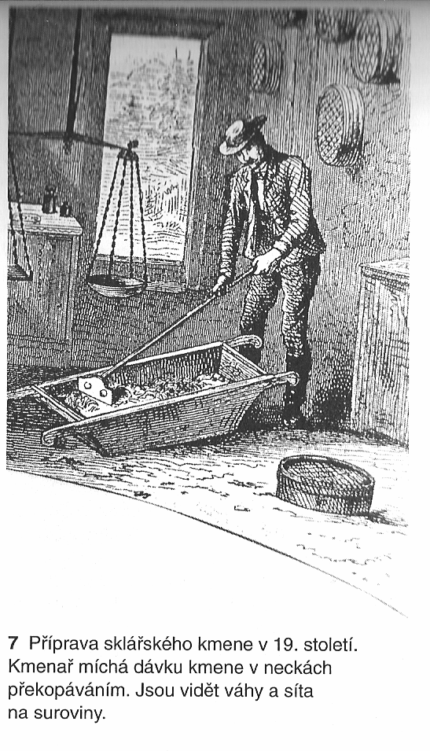
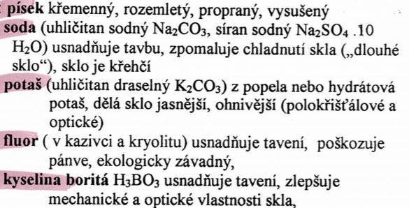
Drcený křemen – první zmínka 16. - 18 stol.
  kusový křemen: žilný křemen, oblázky z řek, sběr na polích
  omývání od hlíny
  pálení křemene v peci „kýzovna“ – červený žár až 2 týdny
  vyhrabání do studené vody-> rozpraskání – křemel
  vysekávání nečistot a třídění podle barvy
  drcení ve stoupě a síťování
  98-99% SiO₂, pod 0,1% Fe₂O₃, zrnitost pod 1 mm
Sklářský písek → Sklářský kmen

Slide 8
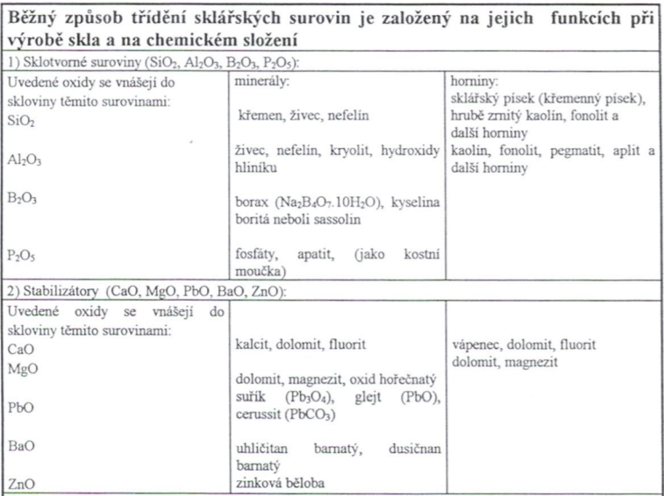
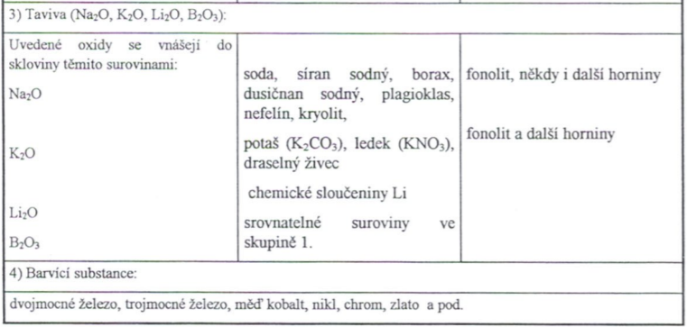
Soustava běžného skla = SiO2 – CaO – Na2O a SiO2 – CaO – K2O
Přidávány alkálie – CaO, (Na2O a K2O) ve formě vápence CaCO3, sody Na2CO3, potaše K2CO3
CaCO3 →CaO + CO2 = tavením kmene přechází uhličitan vápenatý na oxid vápenatý, jehož obsah upravuje rozpustnost a chemickou odolnost skla.
Obsah alkálií ve sklářském kmeni ovlivňuje zejména teplotu tavení vsázky.
Přidávána čeřiva = látky odstraňující z roztavené skloviny bublinky a nečistoty a zároveň sklářský kmen homogenizovaly. Pomáhají k urychlení tavících procesů a napomáhají k odbarvování skloviny
sírany (sodný, vápenatý, barnatý), dusičnany – ledky (draselný, vápenatý, barnatý)
Barviva = nejčastěji elementární kovy nebo oxidy a soli kovů. mangan (ametystové zbarvení), kobalt (modré zbarvení), měď (tyrkysové, ale i tmavě červené zbarvení), zlato (rubínová barva), stříbro (žlutá až červená).
Určitý podíl vsázky tvoří také drcené odpadní sklo (skleněné střepy) = úspora primárních surovin, zrychlení tavícího procesu, zlepšení počáteční homogenity skloviny.

Slide 9
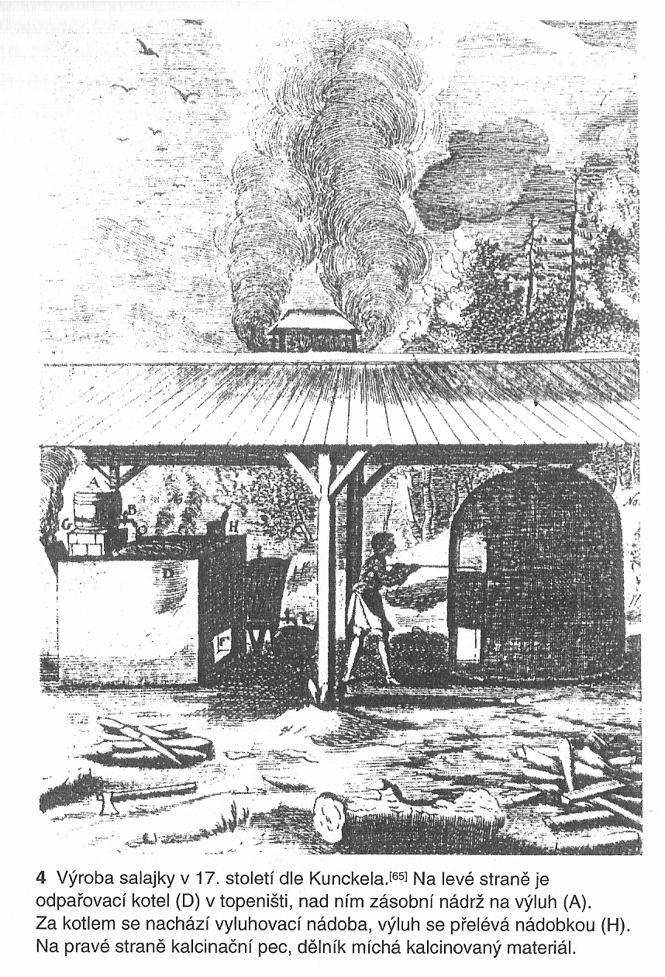
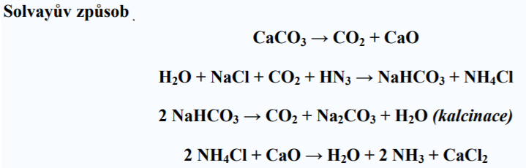
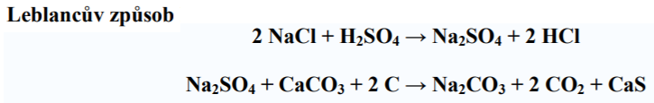
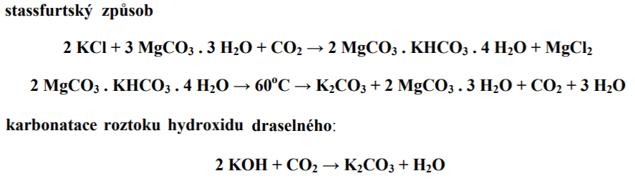
Uhličitan sodný (soda)
Uhličitan draselný (Salajka)

Slide 10
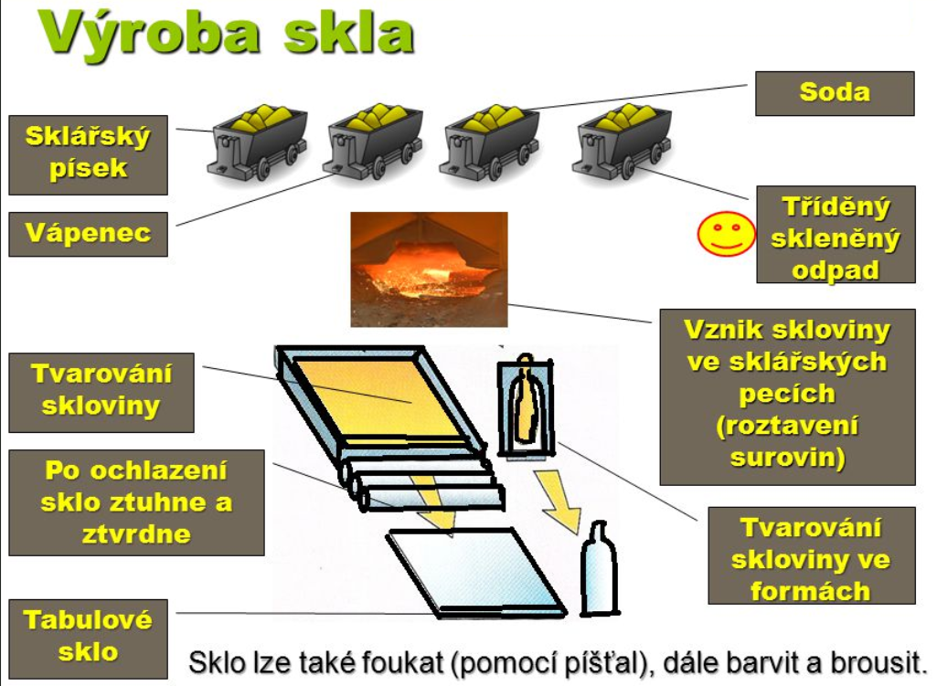
Sklo - výroba
Surovina na výrobu skla se nazývá sklářský kmen, který je uveden do stádia taveniny
• Sklářský kmen obsahuje: – 70% sklotvorných oxidů – 20% tavidel – Stabilizátory – Odbarvovače – Barviva
Proces výroby skla můžeme rozdělit do čtyř procesů:
výroba vsázky
tavení skla
tvarování skla
chlazení skla.

Slide 11
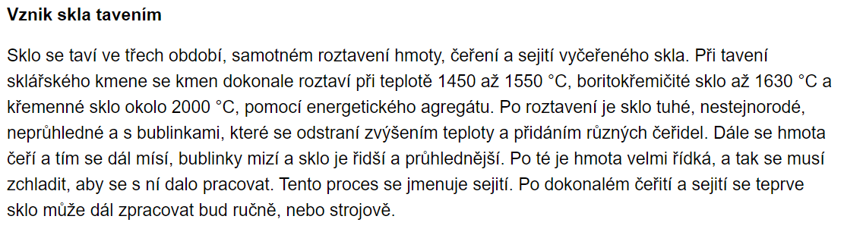
Soda povrchově reaguje s pískem již při 550 °C: Na2CO3 + SiO2 → Na2SiO3 + CO2
Při 700 °C reakce pokračuje dál: Na2SiO3 + SiO2 → Na2Si2O5
Podstatou chemických změn je rozklad a oxidace jednotlivých složek sklářského kmene na oxidy, které se s SiO2 slučují na křemičitany proměnlivého složení, např. Na2CO3 → Na2O + CO2 a dále
m MeO + n SiO2 → m MeO . n SiO2
Zpracování skloviny:
  dříve (lití, mačkání)
  později (foukání, tažení, lisování, válcování)

Slide 12
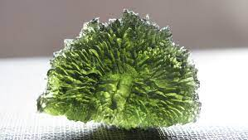
Sklo - dělení
Dle původu:
  přírodní – skla, která vznikla přírodními procesy, nejčastěji vulkanickou činností v přírodě. Horniny ze skupiny vulkanických skel (obsidián, pemza, perlit a smolek), které vznikají rychlým ochlazením kyselé lávy na zemském povrchu. Tektity jsou skla, která vznikla v souvislosti s dopadem meteoritu na zemský povrch a roztavením původních sedimentárních hornin v místě dopadu. Podle místa geografického výskytu se tektity označují např. jako vltavíny, australity, indočínity (javanity, filipínity), irgizity. Vltavíny byly objeveny v r. 1787 jako první z tektitů a dostaly svůj název podle řeky Vltavy.
  umělá – skla, vznikají buď tavením sklářského kmene a přísad a následným řízeným ochlazením bez krystalizace (označovaná také jako průmyslová skla) nebo jako vedlejší produkt spalování uhlí (vysokoteplotní popílky, uhelné tavné strusky)

Slide 13
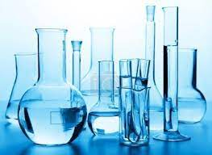
Dle chemismu průmyslových skel (tj. podle příslušnosti k základním soustavám):
SiO2 – křemenné sklo - tavení čistého křišťálu ve vakuu při teplotě kolem 2000 °C, pro výrobu osvětlovacích výbojek a různých aparatur.
Na2O (K2O, Li2O) - SiO2 – tzv. rozpustné (vodní) sklo Vodní sklo je obchodní název jak tavenin alkalických křemičitanů, tak jejich vodných roztoků. Vyrábí se dvoustupňovou syntézou.
K2O – CaO - SiO2 a K2O – PbO - SiO2 – křišťálová skla = kvalitní druh čirého bezbarvého skla s vysokým leskem vysokou světelnou propustností, pro výrobky umělecké, dekorační, užitkové. Pojmem křišťálové sklo se omezuje pouze na olovnaté sklo s více než 24% PbO
Na2O – B2O3 - SiO2 – tepelně odolná skla, např. tzv. jenské sklo (75% SiO2 a 8% B2O3) nebo u nás sklo Simax (80% SiO2 a 12,8% B2O3). Z těchto typů skel se vyrábí laboratorní nádobí nebo varné nádobí pro domácnost.
CaO – MgO – Al2O3 - SiO2 – nízkoalkalická skla,
využití v chemickém a farmaceutickém průmyslu

Slide 14
Dle způsobu průmyslové výroby a použití:
ploché sklo tažené, válcované nebo vyráběné tzv. float procesem, stavebnictví pro zasklívání oken, dveří, zrcadlové sklo, bezpečnostní sklo
tvarované sklo - sklobetonové konstrukce stěn, stropů nebo kleneb, kdy mohou staticky spolupůsobit spolu s betonovou výplní, např. tzv. luxfery
foukané sklo se tvaruje pomocí sklářské píšťaly, zejména výroba uměleckého a dekorativního skla
pěnové sklo je anorganický pórovitý materiál s tepelněizolačními vlastnostmi, který má, na rozdíl od ostatních tepelněizolačních materiálů, vysokou pevnost v tlaku
skleněná vlákna - uplatnění ve stavebnictví jako tepelně a zvukově izolační materiál

Slide 15
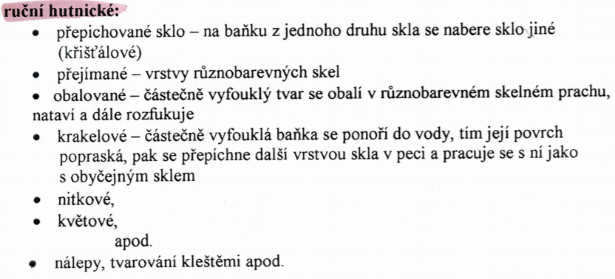
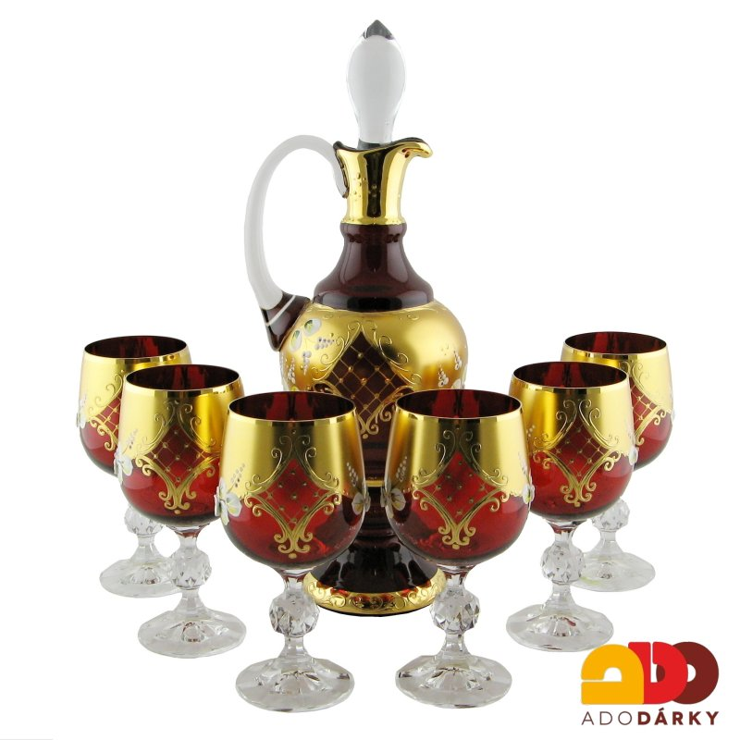
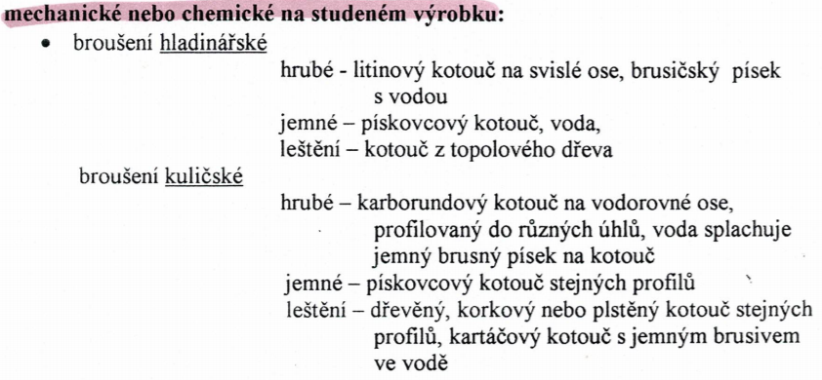
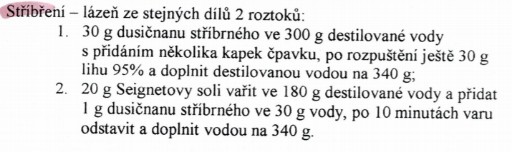
Sklo - zdobení
Chemické - mechanické:
  Tepání
  Rytí a řezání
  Punktování
  Leptání
  Matování
  Pískování
  Ledování
  Malování
  Lazurování
  Malba na kov
  Stříbření

Slide 16
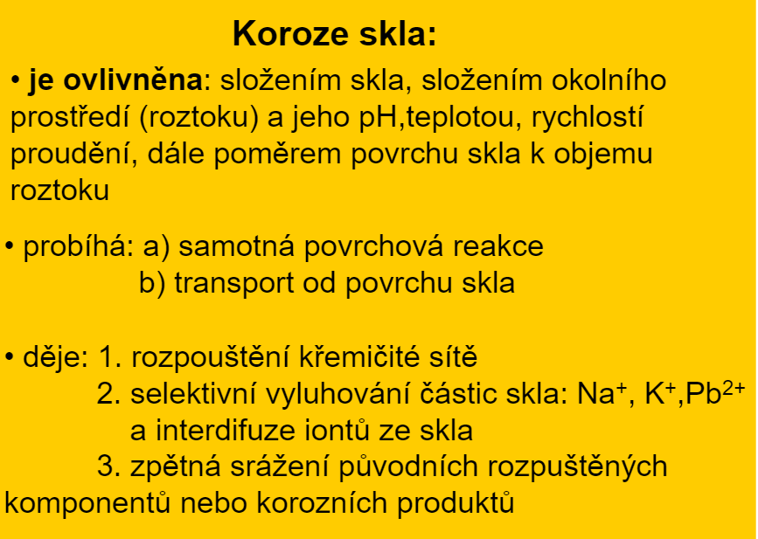
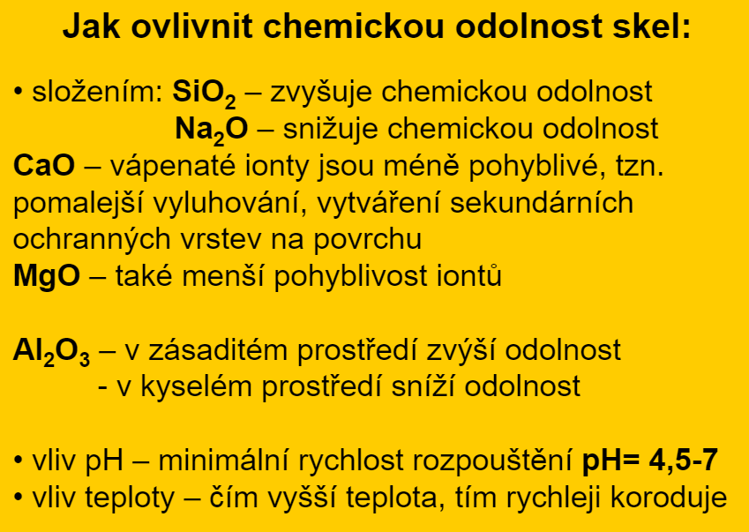
Sklo - vady
Neduhy a vady skla:
  Zkoušení skla, Odskelňování, Bubliny, Kamínky ve skle, Šlíry, Vrásnění, švy, přelisky, Nestejná síla stěny, Fleury, Dechové obrázky, Stárnutí, Slepnutí, Tečení

Slide 17
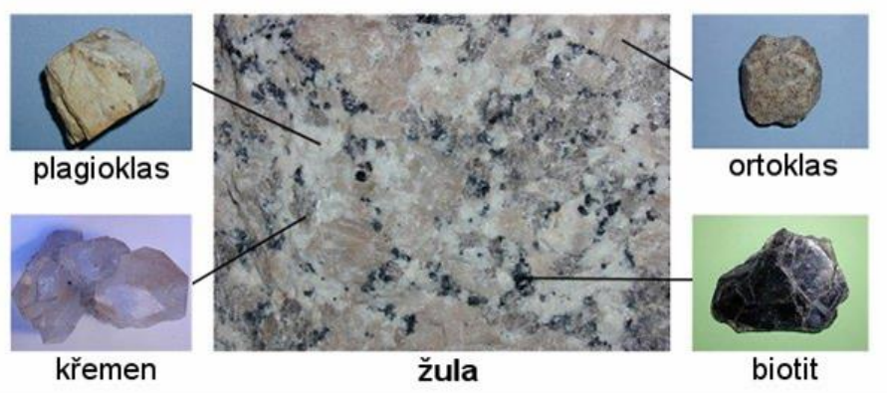
Minerály, horniny, nerosty
Mineralogie je nauka o minerálech (nerostech).
Petrologie je nauka o horninách.
Minerály (nerosty) a horniny tvoří povrch naší planety.
MINERÁLY (stejnorodé látky), lze zapsat chemickým vzorcem - vyskytují se jako součást hornin, nebo samostatně - velké množství tvoří ložiska nerostných surovin. Nerosty v krystalovém tvaru jsou ohraničeny pravidelnými stěnami.
HORNINY (nestejnorodé látky), nelze zapsat chemickým vzorcem - jsou tvořeny souborem zrn jednoho nebo více minerálů, které jsou v hornině různě umístěny. - podle způsobu vzniku se horniny dělí na 3 skupiny:
VYVŘELÉ
USAZENÉ
PŘEMĚNĚNÉ
Chladnutím a tuhnutím horniny zvané magma vznikly vyvřelé horniny. Usazené horniny vznikly zvětráváním a následným usazováním starších hornin. Přeměněné horniny vznikly přeměnou vyvřelých hornin v důsledku tepla a tlaku v nitru Země.
https://is.muni.cz/elportal/estud/pedf/js07/mineraly/materialy/pages/predmluva.html

Slide 18
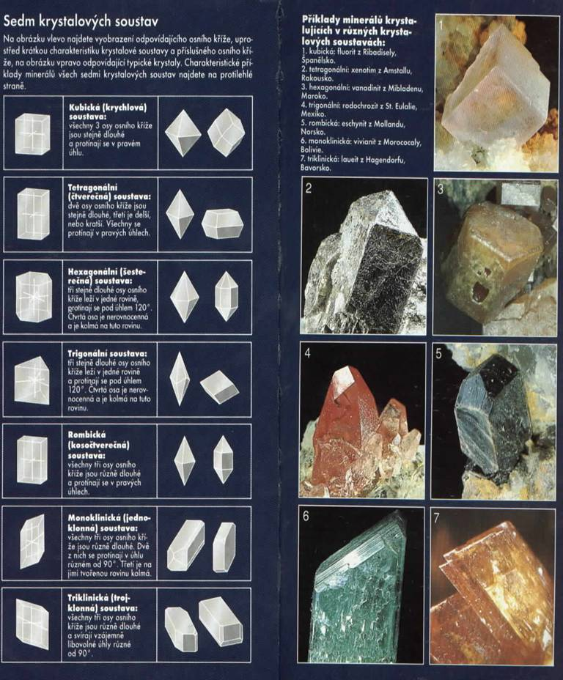
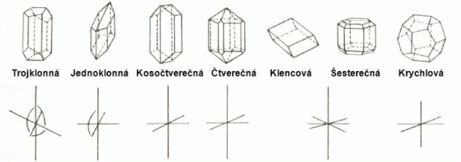
Krystal je mnohostěn omezený pravidelnými přirozenými hladkými plochami. Krystaly mohou vyrůst jako:
monokrystaly – všechny částice jsou v jedné krystalové struktuře, která je neporušená, vlastnosti se mohou v určitých směrech lišit - anizotropní – polovodiče z monokrystalů Si a Ge
polykrystaly – jsou tvořeny větším počtem malých krystalů, vlastnosti mají ve všech směrech stejné – izotropní – kovy.
Krystaly rozdělujeme podle jejich souměrnosti do 7 soustav: kosočtverečná, čtverečná, krychlová, jednoklonná, trojklonná a šesterečná.

Slide 19
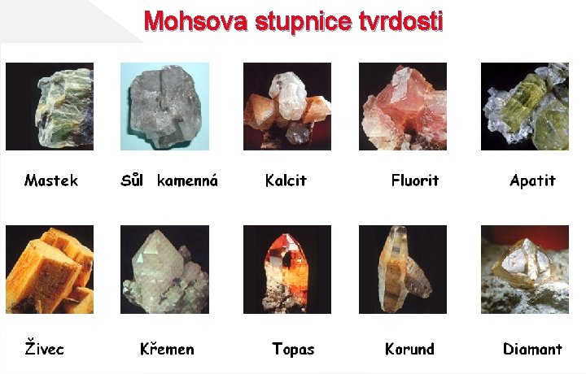
Fyzikální vlastnosti nerostů
  tvrdost
  hustota
  štěpnost
  lom
  pružnost
  lesk
  barva
  propustnost světla
  vryp
  žárovzdornost
  elektrické vlastnosti
  magnetismus.
Chemické vlastnosti
  chemické složení
  polymorfie
  izomorfie
  reakce s kyselinami
  rozpustnost ve vodě
Třídy mineralogického systému
I. Prvky II. Sulfidy III. Halogenidy IV. Oxidy a hydroxidy V. Uhličitany VI. Sírany VII. Fosforečnany VIII. Křemičitany IX. Organické nerosty Přírodní skla (nepatří do mineralogického systému)

Slide 20
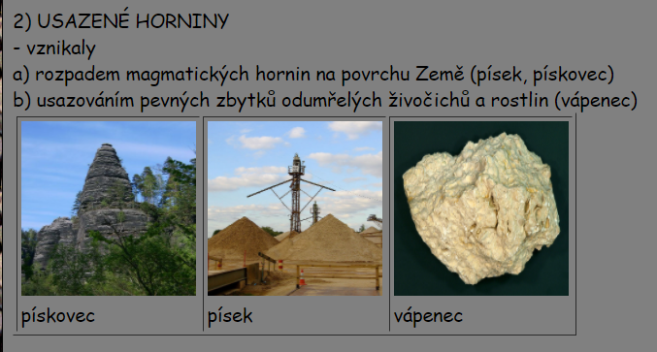
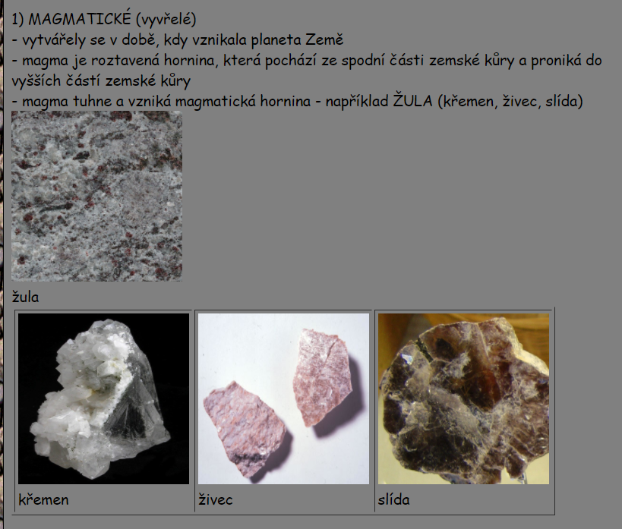
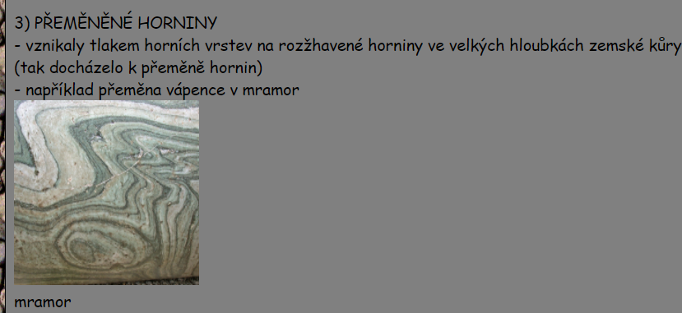
Horniny

Slide 21
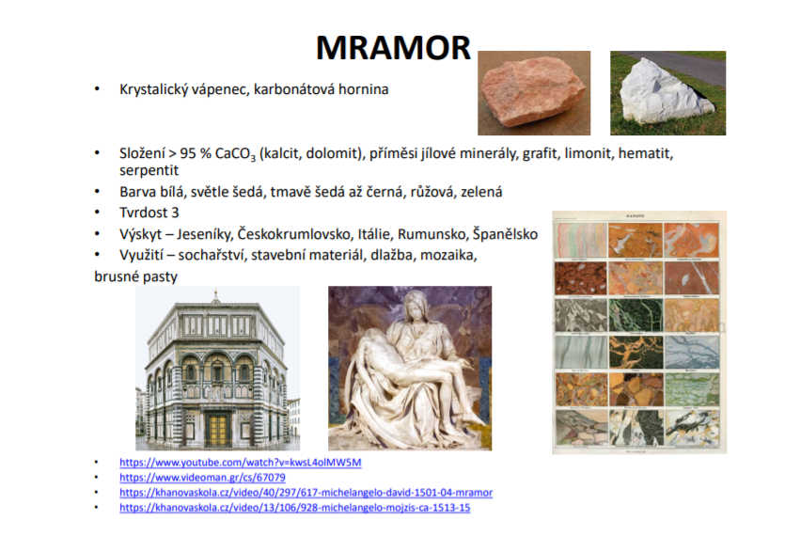
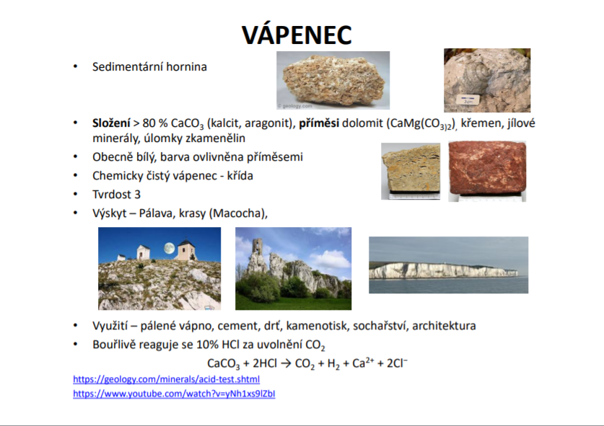
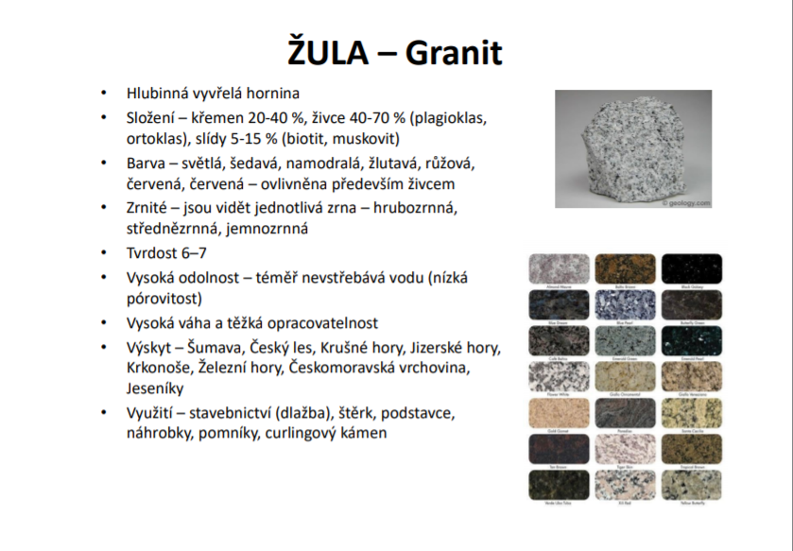
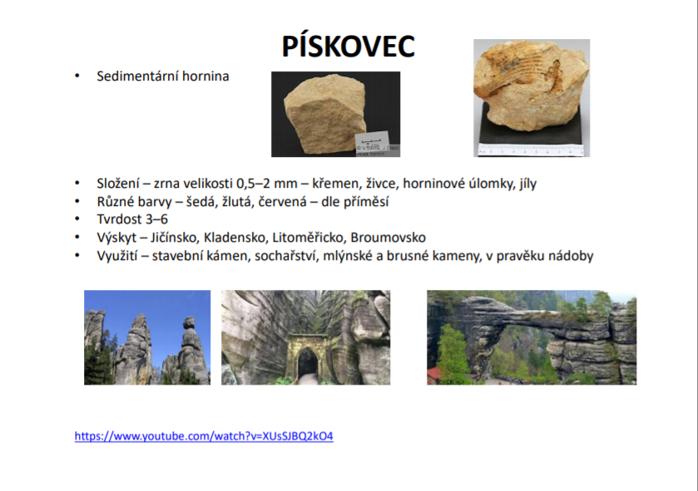

Slide 22
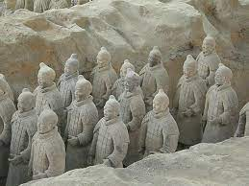
Keramika - definice
Keramika je pevná anorganická polykrystalická látka vyrobená keramickým výrobním způsobem z minerálních surovin s převládající složkou SiO2, tedy jílových minerálů, vytvarovaná a následně vypálená na vysokou teplotu (obvykle nad 900 °C), čímž dojde ke slinování keramického střepu, zpevnění a tvorbě mikrostruktury.
Keramické výrobky řadíme mezi silikáty stejně jako sklo, maltoviny, smalty.
Slinování (= spékání ve smyslu práškové metalurgie) se v oblasti technologie silikátů označuje proces, kterým se zpevňují disperzní systémy za zvýšené teploty. Obvykle je doprovázeno objemovou kontrakcí a zhutňováním, tj. snížením pórovitosti. Vzniká tak hutná polykrystalická hmota, v níž jsou původní částice pevně spojeny. Slinování může probíhat v pevném stavu nebo účinkem taveniny.
Kromě krystalických fází příp. fáze skelné obsahuje keramický střep obvykle také větší či menší množství pórů.
Keramika na bázi přírodních surovin představuje, vedle kamene
a dřeva, jeden z nejdéle používaných materiálů v lidské historii
a vůbec první záměrně vyrobený materiál umělý.
https://www.youtube.com/watch?v=syaKXsyohAo

Slide 23
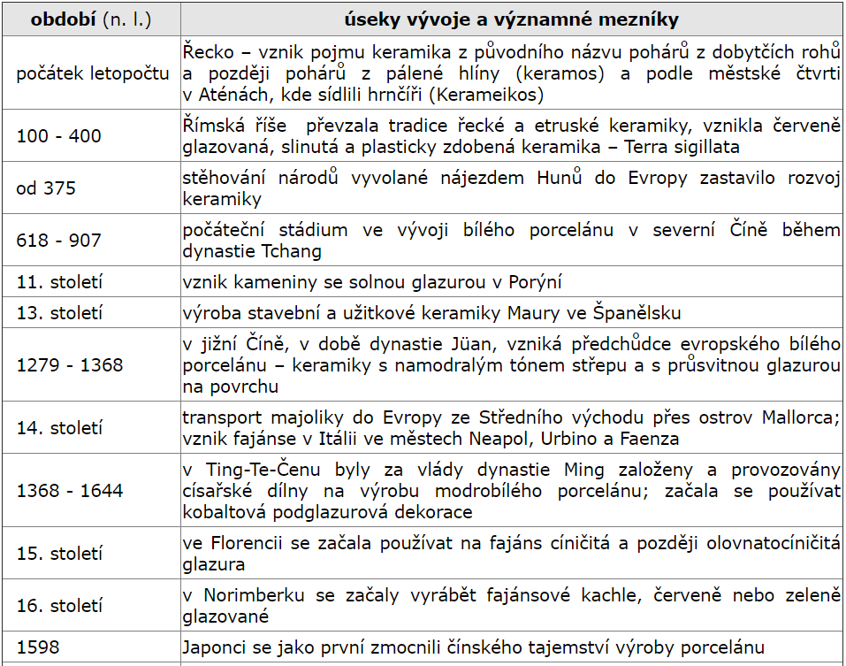
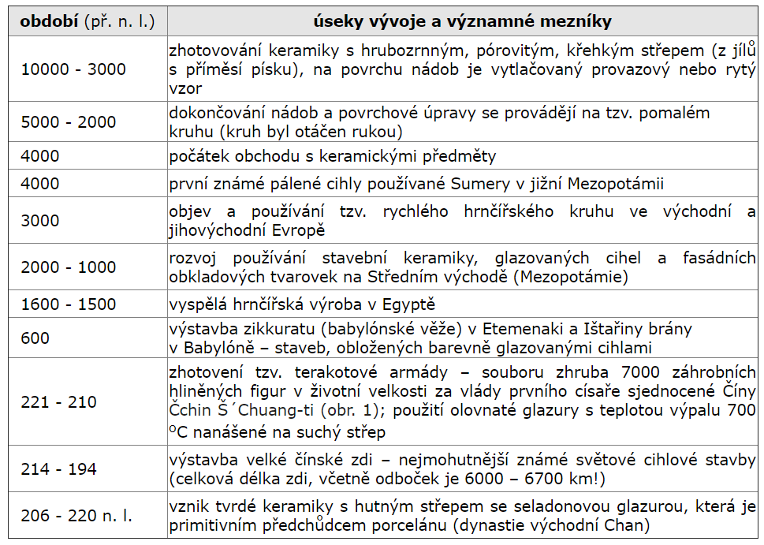
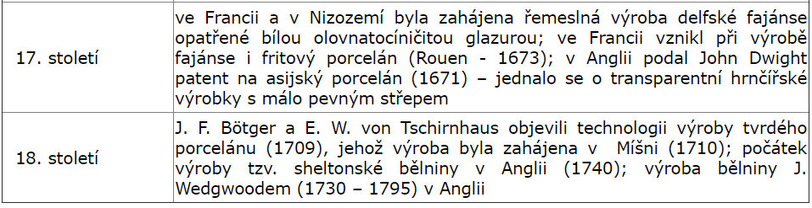
Keramika - historie

Slide 24
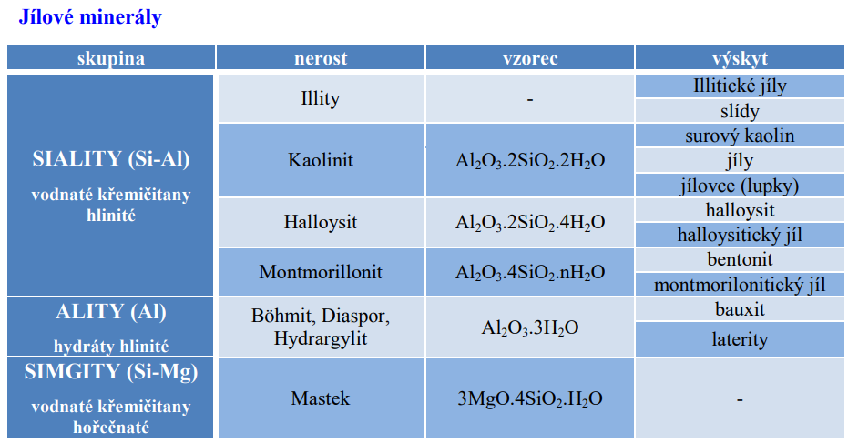
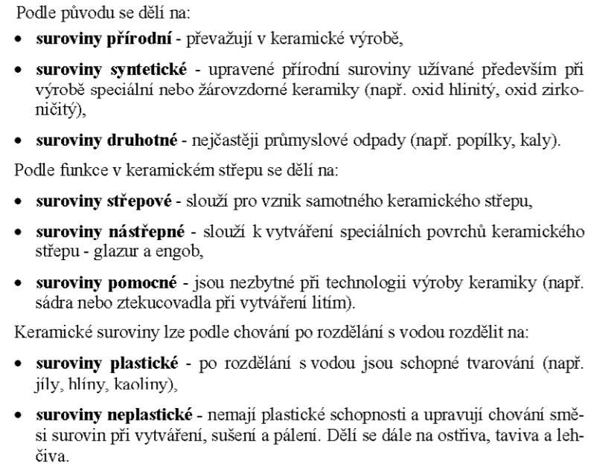
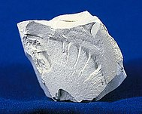
Keramika - suroviny
Kaolin=reziduální nepřemístěná bělavá hornina sedimentárního původu.
Vzniká zvětráváním či kaolinizací živcových hornin

Slide 25
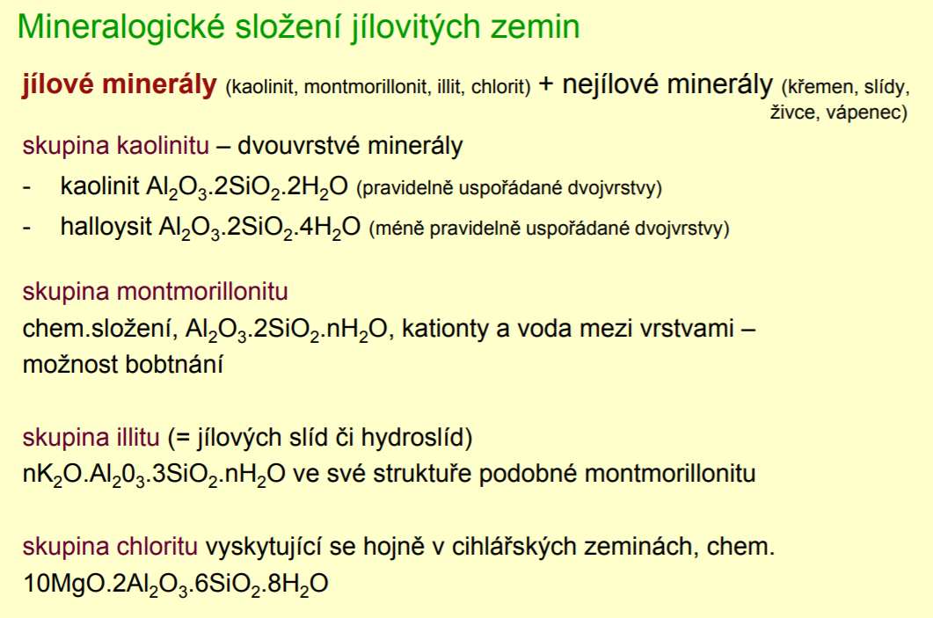


Keramika - suroviny

Slide 26


Slide 27

Kaolín

Slide 28






Keramika - výroba

Slide 29
Keramika - dělení
Dle obsahu pórů:
  pórovitá keramika - s hmotnostní nasákavostí střepu nm nad 10 %
  polohutná keramika - s hmotnostní nasákavostí střepu nm = 6 – 10 %
  hutná keramika - s hmotnostní nasákavostí střepu nm = 3 – 6 %
  poloslinutá keramika - s hmotnostní nasákavostí střepu nm = 1,5 – 3 %
  slinutá keramika - s hmotnostní nasákavostí střepu nm pod 1,5 %
Dle struktury:
  jemná keramika – vyznačuje se tenkým a jemnozrnným střepem (porcelán a bílá kamenina, obkládačky, laboratorní, zdravotnická a technická keramika)
  hrubá keramika – keramika se silnostěnným a hrubozrnným střepem (cihlářské zboží, kamenina, žáruvzdorné výrobky
Dle použití výrobků:
  stavební keramika (cihlářské výrobky, pórovinové obkládačky, kamenina)
  zdravotnická keramika - technická keramika (elektrotechnická a konstrukční)
  žárovzdorné materiály (šamot, dinas, hořečnatá a hořečnatovápenatá keramika, keramika oxidová, siliciumkarbidová, uhlíková apod.)

Slide 30
4. Dle chemického a fázového složení:
  fázový systém SiO2 – dinas
  fázový systém Al2O3 – korundová keramika
  fázový systém ZrO2 – zirkoničitá (baddeleyitová) keramika - ostatní žárovzdorná oxidová keramika
  fázové systémy typu BeO, MgO, ThO2
  fázový systém Al2O3 - SiO2 – cihlářské výrobky, hrubá kamenina, šamot
  fázový systém Al2O3 - SiO2 - K2O (Na2O) – porcelán, pórovina, jemná kamenina, zdravotnická keramika
  fázový systém MgO – Cr2O3 – chrommagnezitové žárovzdorné hmoty
  fázový systém MgO - SiO2 – steatitová, stealitová a forsteritová žárovzdorná keramika
  fázový systém MgO - Al2O3 - SiO2 – cordieritová keramika (s nízkou teplotní roztažností)
  fázový systém BaO - Al2O3 - SiO2 - celsianová keramika (s nízkou teplotní roztažností)
  fázový systém Li2O - Al2O3 - SiO2 - lithná keramika (s nízkou teplotní roztažností)
  fázový systém TiO2 – rutilová keramika
  fázový systém Al2O3 - TiO2 - thialitová keramika (s velmi nízkou teplotní roztažností)
  fázový systém BaO - TiO2 - speciální elektrokeramika (skupina tzv. feroelektrických dielektrik)
  fázový systém ZrO2 - SiO2 – zirkonsilikátová keramika
  fázový systém ZrO2 – Al2O3 – korundo-baddeleyitová (tavená, odlévaná) keramika
  fázový systém MeO – Fe2O3 - feritová (magnetická) keramika (kde Me je buď Mn, Ni, Zn, Co, Cu, Mg u tzv. magneticky měkkých feritů nebo Me = Ba, Sr, Pb u tzv. magneticky tvrdých feritů
  neoxidová keramika – keramika na bázi SiC (karbidu křemíku), Si3N4 (nitridu křemíku), B4C (karbidu boru), BN (nitridu boru)
  keramika s velmi vysokými teplotami tání a zpravidla velmi vysokou tvrdostí
  grafitová keramika – keramika na bázi C (uhlík)

Slide 31




Glazury
Smalt je materiál vyrobený tavením anorganického skla-základní glazury (frity) nanášený na kovový povrch. Smalty jsou používané pro kuchyňské nádobí, vany, chemické zařízení, stavební materiál, ale i v umění.

Slide 32


Základní zkoušky keramického střepu
Optimální mikrostruktura má homogenní zrna, jasně definované hranice zrn, minimální obsah pórů a rovnoměrné rozložení všech přítomných fází. Mikrostruktura je významně ovlivněna již charakterem výchozího prášku a technologií jeho zpracování. Obecně platí, že čím je zrno jemnější, tím má výsledná keramika vlastnosti na vyšší úrovni (pokročilejší) a reprodukovatelné.

